Slide 1
Macro-area 1 Governance

Slide 2
INDICE DI CAPACITÀ AMMINISTRATIVA – GOVERNANCE
(score medio: 45)

Slide 3
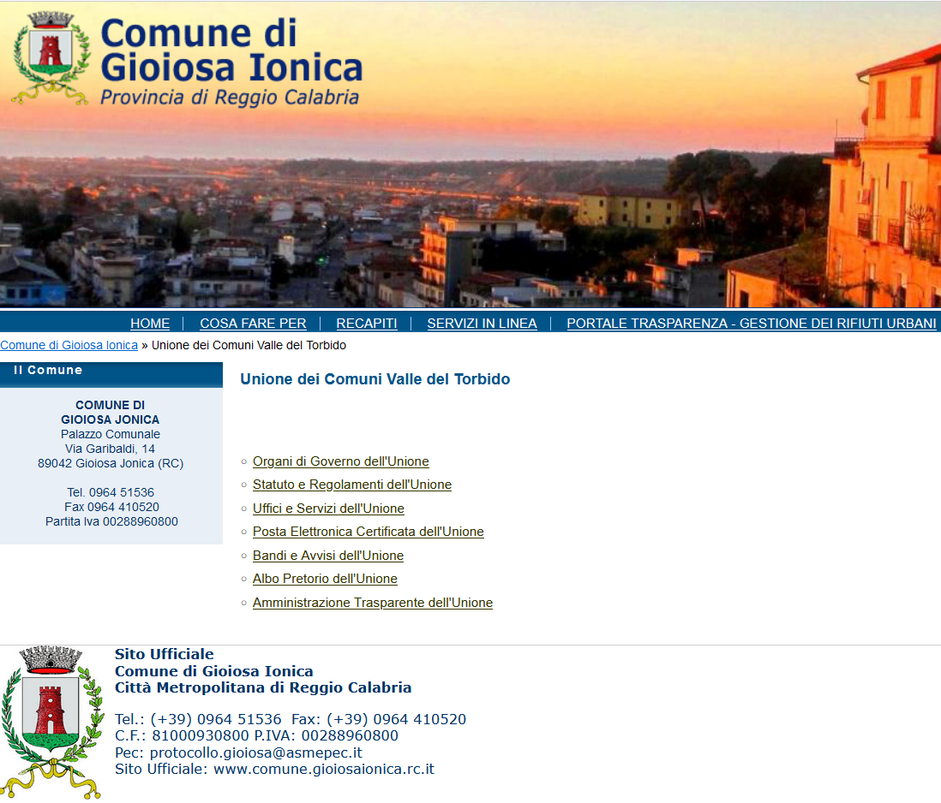
Accountability
Esempio 1 di sito web

Slide 4
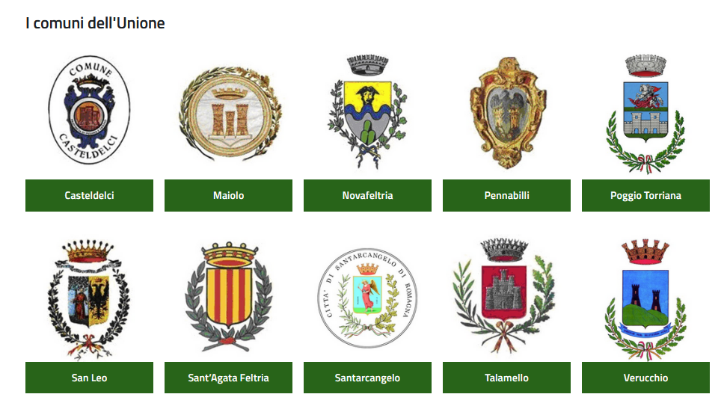
Esempio 2 di sito web

Slide 5
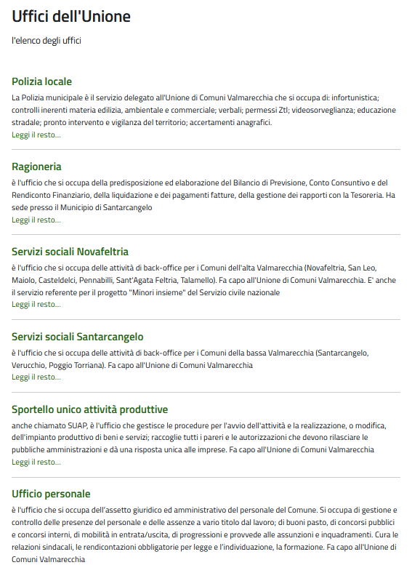

Slide 6
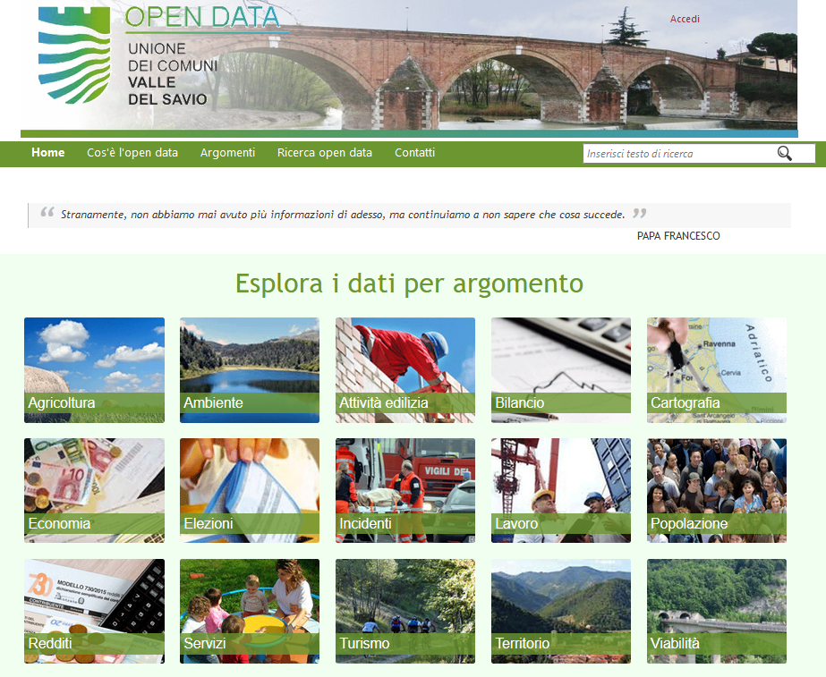
Esempio da sito web
PORTALE OPEN DATA

Slide 7
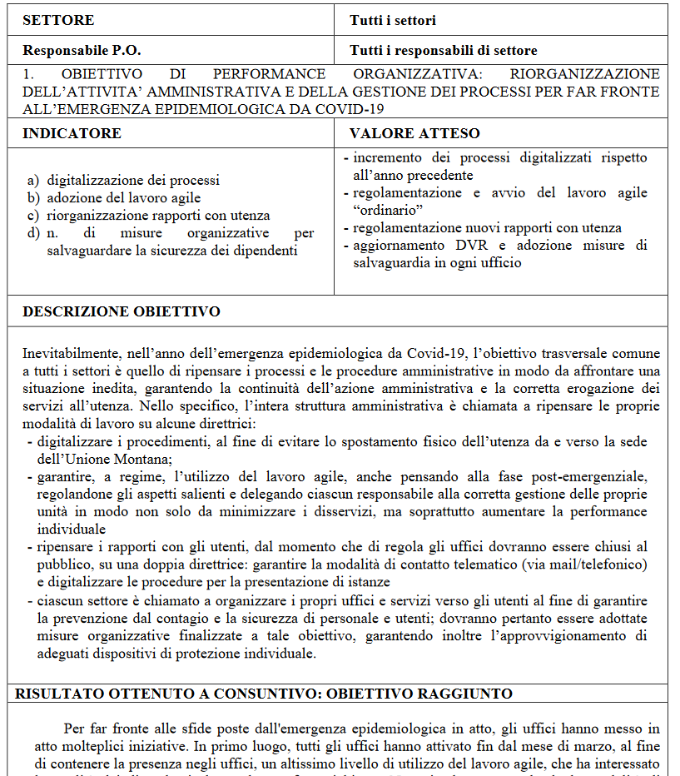
Relazione della Performance
Esempio 1

Slide 8
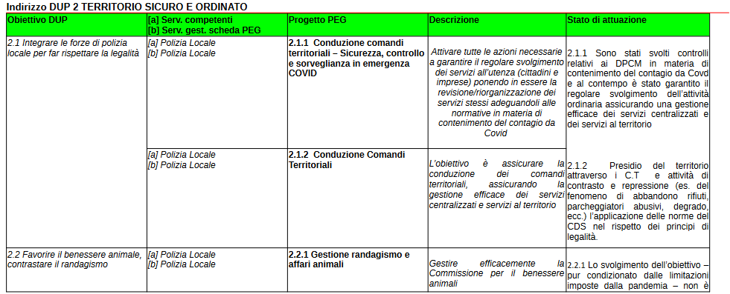
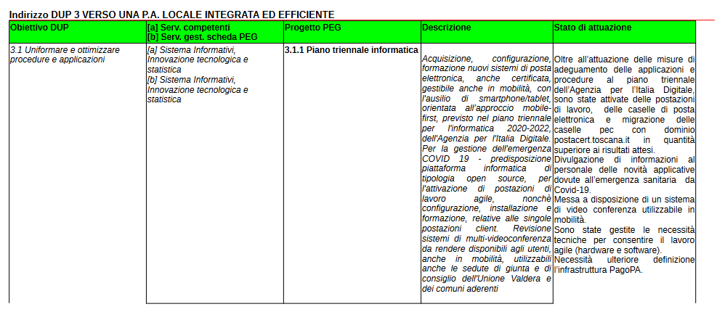
Relazione della Performance
Esempio 2

Slide 9
Rendicontazione patrimonio immobiliare pubblico
Esempio dell’Unione Taro e Ceno

Slide 10
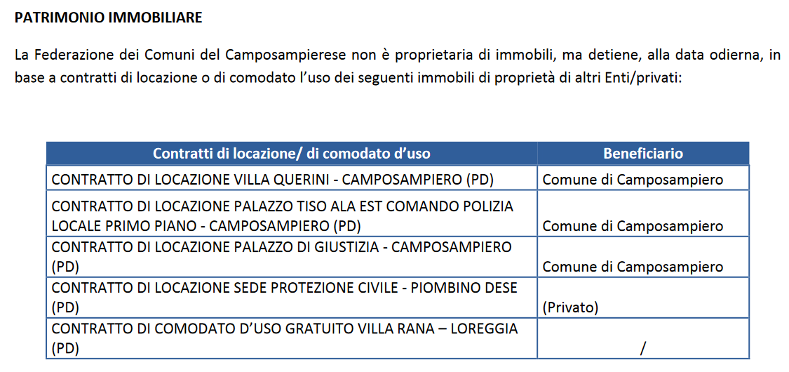
Esempio 2
Da sito web dell’Unione Campo Sampierese

Slide 11
Unione | Esito
U Val Vibrata | Saldo positivo
UT Intercomunale Collio-Alto Isonzo | Saldo positivo
UC Valle del Savio | Saldo positivo
UC Taro e Ceno | Saldo positivo
C Terre Roveresche | Saldo positivo
Valle del Belice | Non risultano canoni
U Terre dell’Ufita | Non risultano canoni
UM Valli Orco e Soana | Non risultano canoni
UM Val Gallenca | Non risultano canoni
U Madonie | Non risultano canoni
UC Riviera del Brenta | Non risultano canoni
UC Caldogno, Costabissara, Isola Vicentina | Non risultano canoni
U Romagna Faentina | Non risultano canoni
U Fossanese | Non risultano canoni
UC Valmarecchia | Non risultano canoni
UC Garfagnana | Non risultano canoni
Platani Quisquina Magazzolo | Non risultano canoni
U Valdera | Saldo negativo
U Reno Galliera | Saldo negativo
U Pian del Bruscolo | Saldo negativo
UM Potenza Esino Musone | Saldo negativo
UC Montani Appennino Pistoiese | Saldo negativo
UC Valdichiana senese | Saldo negativo
UC Marca Occidentale | Saldo negativo (non possiedono beni)
UC Terre e Fiumi | Saldo negativo (non possiedono beni)
UC Circondario Empolese Valdelsa | Saldo negativo (non possiedono beni)
UC Bassa Reggiana | Saldo negativo (non possiedono beni)
FC Camposampierese | Saldo negativo (non possiedono beni)
U Valle del Torbido | n.d.
Saldo fitti attivi e passivi

Slide 12
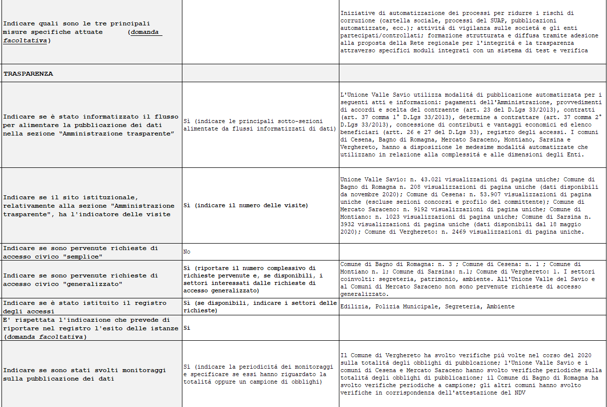
Relazione del Responsabile della prevenzione della corruzione e Trasparenza
Esempio da sito web Unione Valle del Savio

